Slide 1
沪教版六年级数学上册
分数与小数的互化

Slide 2
学习目标
1. 学会有限小数化成分数的方法和分数化成小数的方法。
2. 在“猜想—验证—归纳”的过程中发现能化成有限小数的分数的特点，从中体会学习数学的方法。

Slide 3
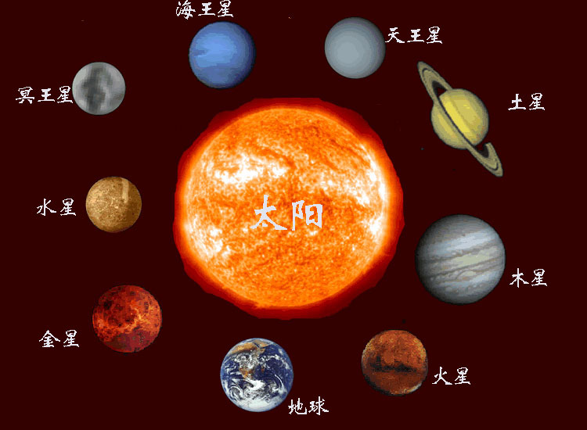
火星

Slide 4
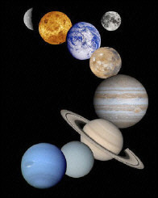
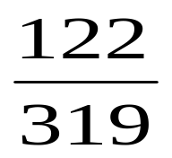
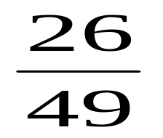
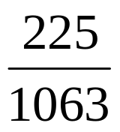
水星
火星
如果水星、火星、冥王星的
直径分别约是地球直径的 、
、 ，你能比较它们直径
之间的大小吗？
冥王星

Slide 5
把有限小数化成分数
请把下列有限小数化成分数，说说你是怎样把有限小数化成分数的？
0.9 0.25 3.12 2.045

Slide 6

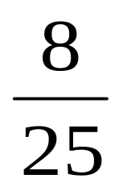
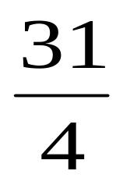
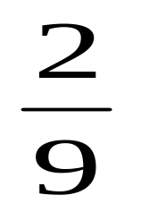
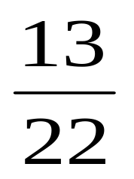
学习把分数化成小数
你能把下列分数化成小数吗？你用的是什么方法？

Slide 7


猜 想
能够化成有限小数的 分数的分母有什么特点？

Slide 8
猜 想
如果分母中只含有质因数2和5，再无其他质因数，那么这个分数可以化成有限小数，否则就不能化成有限小数。

Slide 9
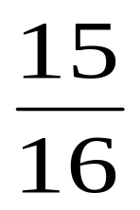
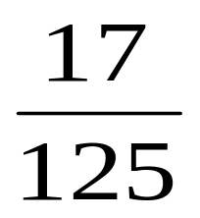

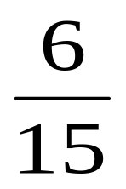
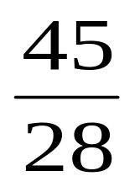
验 证
判断下列分数能否化成有限小数吗？（能够的打“√”，不能的打“×”）
√
√
（ ）
（ ）
（ ）
（ ）
√
×

Slide 10
归 纳
一个最简分数，如果分母中只含有质因数2和5，再无其他质因数，那么这个分数可以化成有限小数，否则就不能化成有限小数。

Slide 11


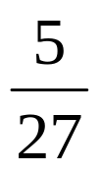


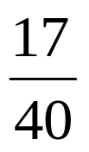

一 展 身 手
1. 将下列小数化成分数： 0.22、1.038、2.45
2. 将下列分数化成小数：（不能化成有限小数的将 其保留三位小数）
3. 判断下列分数能否化成有限小数：（能够的打“√”，不能的打“×”）
（ ）
（ ）
（ ）
（ ）

Slide 12






课后作业，拓展提高
1. P43 1、2、4
2. 请试着把下列分数化成小数：
思考：（1）你发现了什么特点？
（2） 化成小数后的第20位的
数字是几？

Slide 13
总结
今天你学会了什么？在学习的过程中，你最大的收获是什么？

Slide 14


资料来源：3A备课网--整册备课资料打包下载
http://www.3abeike.com/

